Slide 1

Ingeniería para el
Desarrollo Móvil
Shopping Cart
Backend Node.js + Prisma
Presentador: Ing. Jesús Ariel González Bonilla

Slide 2





Shopping Cart
Backend Node.js + Prisma
Proyecto con arquitectura limpia, contenedores Docker y documentación automática con Swagger.
Tecnologías:
Node.js
Express
Prisma ORM
Docker
Swagger
Estructura modular para escalabilidad y mantenibilidad.

Slide 3
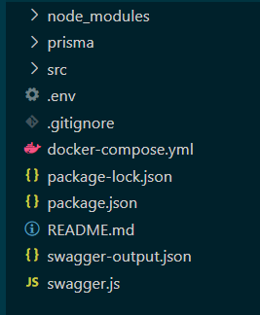
Estructura del Proyecto
• package.json → Dependencias y scripts
• docker-compose.yml → Configuración contenedores
• .env → Variables de entorno
• swagger.js / swagger-output.json → Documentación API
• src/ → Lógica principal del sistema

Slide 4
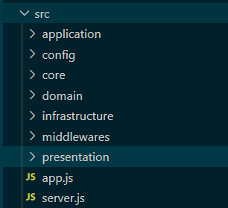
Capas de src/
• application → Casos de uso
• config → Configuraciones globales
• core → Servicios comunes
• domain → Entidades y repositorios
• infrastructure → Implementaciones Prisma
• middlewares → Autenticación, logs, validaciones
• presentation → Controladores y rutas

Slide 5
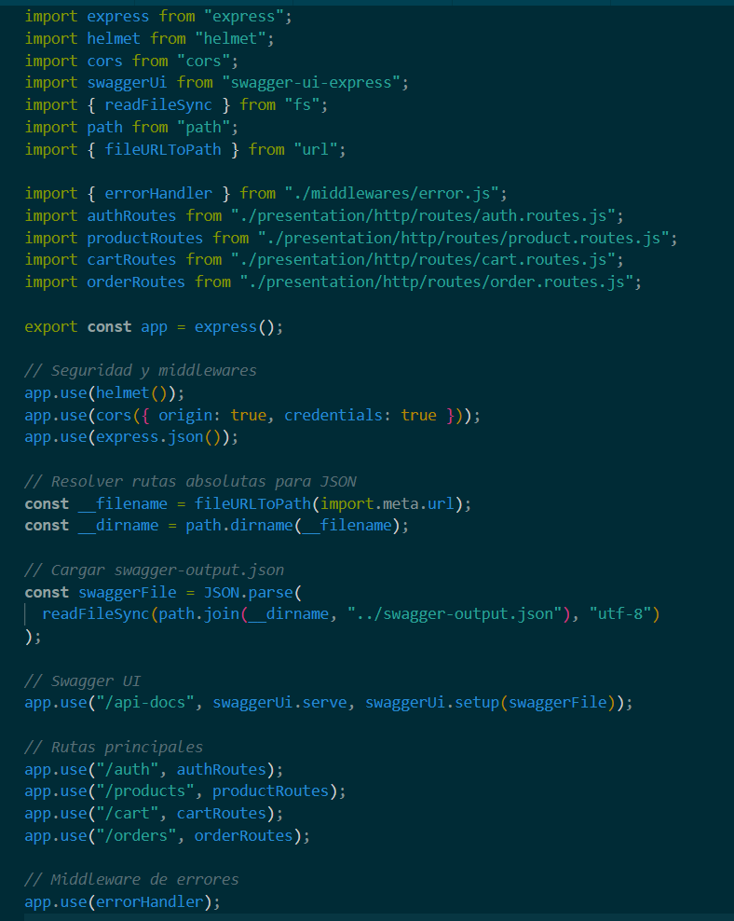
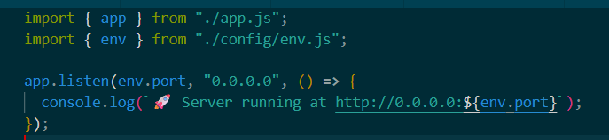
Archivos Principales
server.js → Punto de entrada y ejecución del servidor
app.js → Configura Express y middlewares

Slide 6
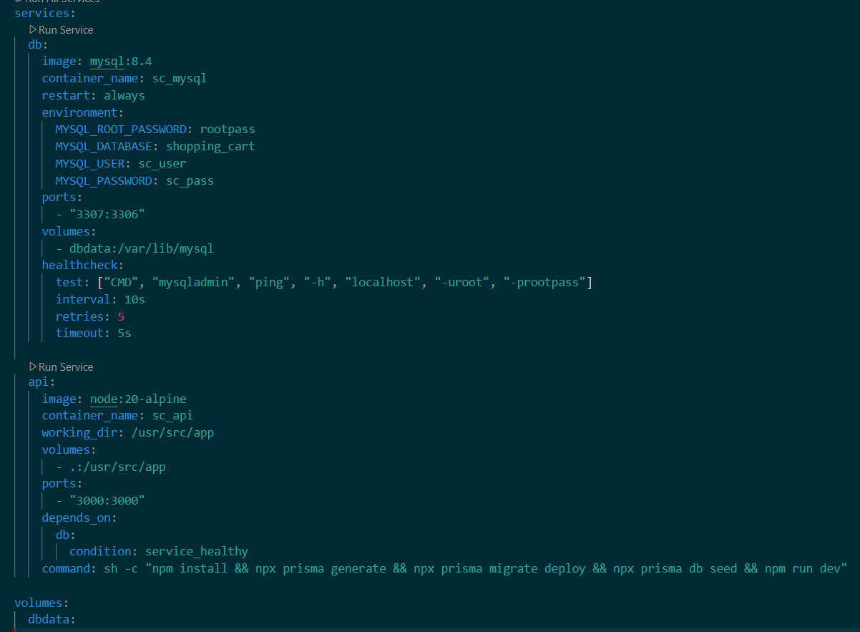
Docker Compose
Permite ejecutar toda la app con un solo comando.

Slide 7
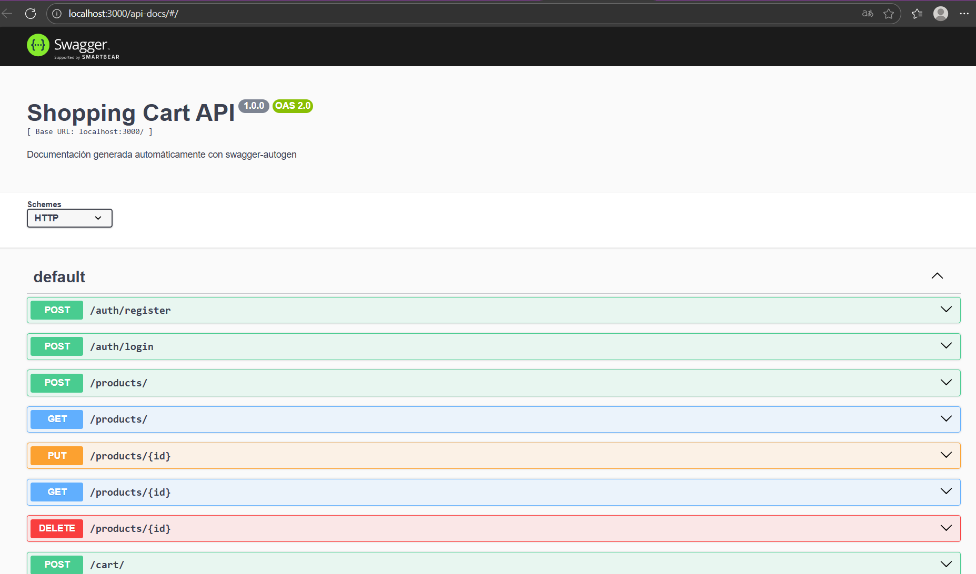
Swagger y Documentación
Swagger genera documentación automática de la API.
Permite probar endpoints desde navegador.
Comando: npm run swagger-autogen
URL: http://localhost:3000/docs

Slide 8

Buenas Prácticas Aplicadas
Arquitectura limpia (Clean Architecture)
Principios SOLID
DTOs y validaciones
Repositorios desacoplados
Docker para despliegue
Swagger para documentación automática
S.O.L.I.D

Slide 9
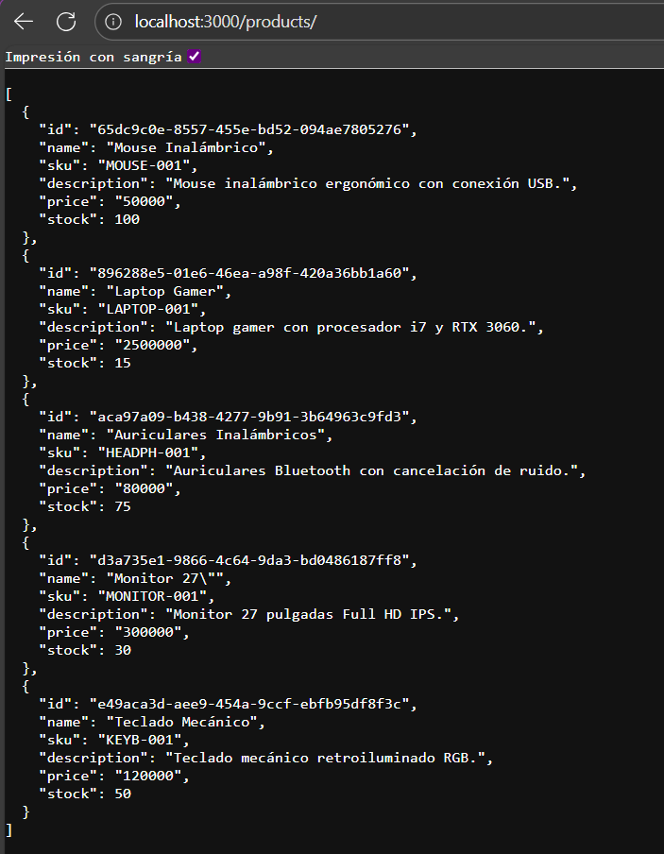
Ejecución del Proyecto
docker-compose up --build
npx prisma migrate dev
npm run start
Servidor: http://localhost:3000
Swagger: http://localhost:3000/docs

Slide 10

Conclusiones
El proyecto presenta una arquitectura sólida, moderna y escalable, aplicando principios de ingeniería de software y buenas prácticas en el desarrollo backend. La integración de Node.js, Express y Prisma ORM garantiza un flujo de datos eficiente y un mantenimiento ágil.
El uso de Docker facilita la implementación, portabilidad y despliegue del sistema, contribuyendo a un entorno de desarrollo más estable y profesional.

